Slide 1
Az én kedvenc állatom
Készítette: Tengler Gabriella 5.b

Slide 2
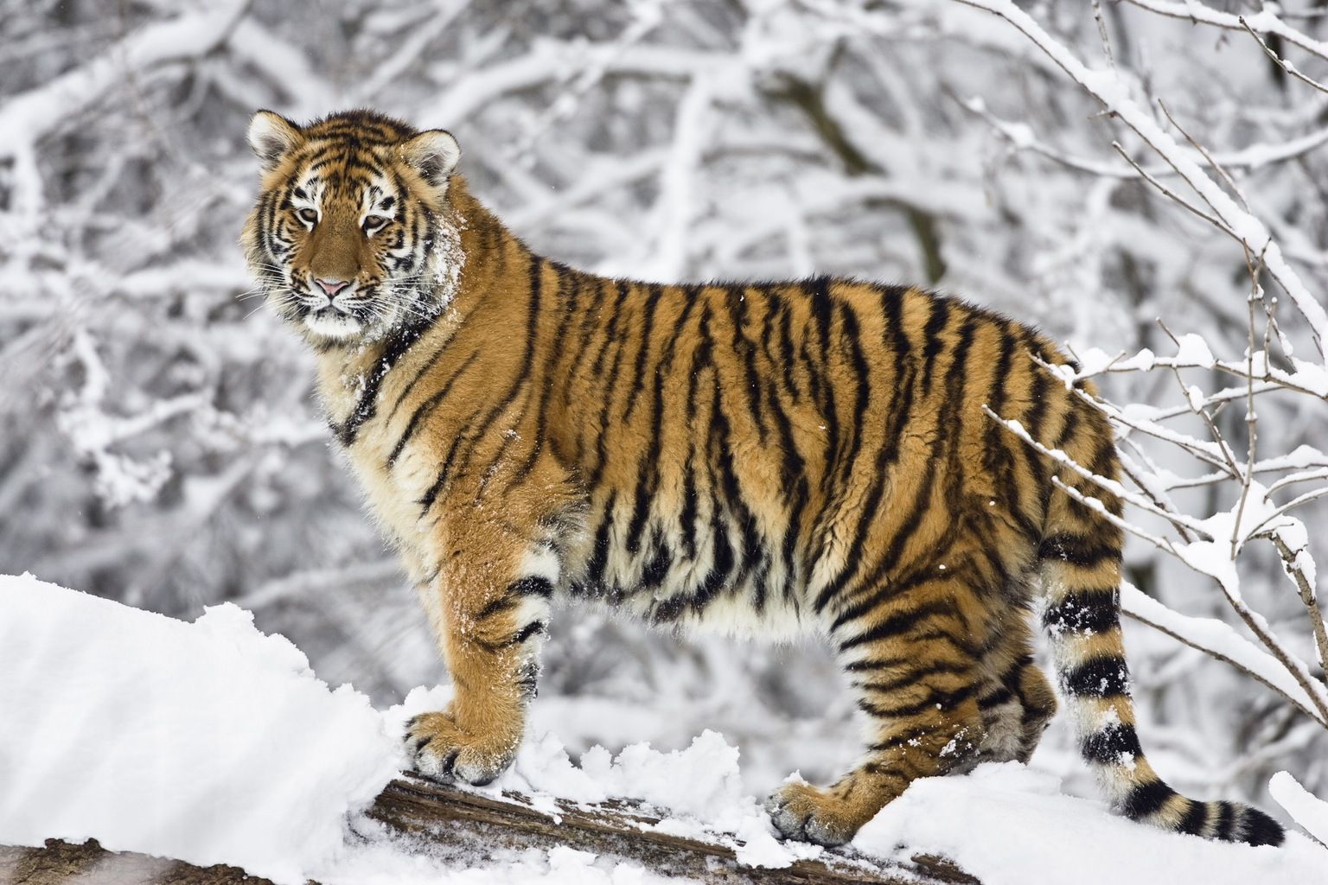
Az én kedvenc állatom a tigris!

Slide 3
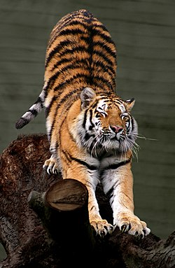
A képeken látható tigrisek szibériai tigrisek
A szibériai tigris a legnagyobb méretű tigrisfaj. A hím mérete 2,7-3,3 méter, a nőstény pedig 2,35-2,75 méter, tömegük pedig átlagosan 176,4-190 kilogramm.
Az 1200-as években, terjedt el először Kínában. Aztán Koreában, Mongóliában,és végül Szibériában is.

Slide 4
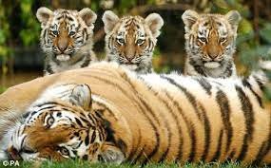
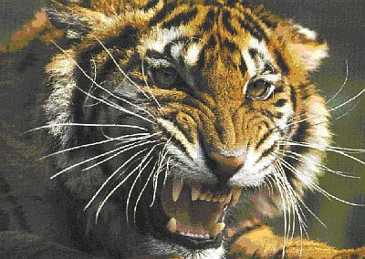
Ez az állat éjszaka vadászik, leginkább nagytestű növényevőkre. Vadászik például szarvasokra, és vaddisznóra is. De esetenként még medvét is el tud ejteni. Még 50 kilogramm húst is fel tud falni egyszerre. Az emberekre is veszélyt jelenthet.

Slide 5
A kölykeit nevelő anya messze elkerüli a hímeket, ugyanis az megtámadhatja kölykeit. Bár az anya, több kölyköt szül, legtöbbször, csak kettő marad meg a versengés miatt, ugyanis a versenyek ugyanolyan nemek között történik. A kölykök, miután anyjuktól elválnak, még együtt maradnak egy ideig, amíg végül ők is szaporodni kezdenek.

Slide 6
vége
Köszönöm hogy végignézte!☺

